Slide 1
Заплановані нововведення в нормативно-правовій сфері щодо профілактики інфекцій та інфекційного контролю в закладах охорони здоров’я

Slide 2
Виконання Національного плану дій
щодо боротьби із стійкістю до протимікробних препаратів

Slide 3
НАЦІОНАЛЬНИЙ ПЛАН ДІЙ щодо боротьби із стійкістю до протимікробних препаратів

Slide 4
ПУНКТ 1 НАЦІОНАЛЬНОГО ПЛАНУ щодо обмеження безрецептурного використання протимікробних препаратів
внесення змін в Закони України
система електронного відпуску ЛЗ
обмеження безрецептурного відпуску ЛЗ
контроль за якістю ЛЗ
не актуально, рекомендовано виключити з Нацплану
Notes:
ЛЗ – лікарський засіб
внесення змін в Закони України "Про захист населення від інфекційних хвороб" та "Про лікарські засоби"

Slide 5
ПУНКТ 2 НАЦІОНАЛЬНОГО ПЛАНУ щодо схвалення Концепції моніторингу резистентності ВІЛ-інфекції/СНІДу
новітні методи діагностики
раціональне використання АРП
7
Проєкт розпорядження «Про затвердження Концепції моніторингу резистентності ВІЛ в Україні» на розгляді в МОЗ
1
система управління якістю досліджень
система епіднагляду
6
2
5
↓ ризиків поширення стійких штамів
↑ потенціалу лабораторій
3
4
розвиток потенціалу ЗОЗ
в процесі виконання
Notes:
АРП - антиретровірусні препарати

Slide 6
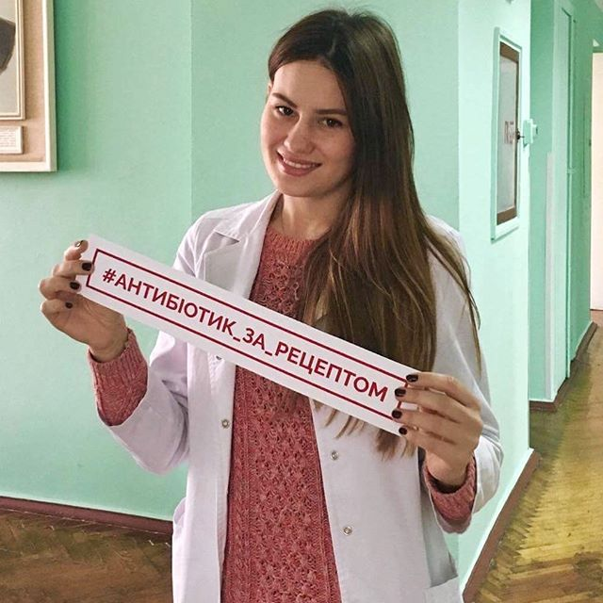
ПУНКТ 3.1 НАЦІОНАЛЬНОГО ПЛАНУ щодо контролю за дотриманням відпуску протимікробних препаратів аптечними закладами
проєкт наказу «Про внесення Змін в наказ МОЗ України від 19 липня 2005 року № 360»
проєкт наказу відхилений ДРС

Slide 7
ПУНКТ 3.2 НАЦІОНАЛЬНОГО ПЛАНУ щодо Порядку використання протимікробних препаратів у ветеринарній медицині
доопрацювання проєкту Міністерством аграрної політики та продовольства України
в процесі виконання

Slide 8
ПУНКТ 3.3 НАЦІОНАЛЬНОГО ПЛАНУ щодо Порядку здійснення дозорного епідеміологічного нагляду за протимікробною резистентністю
проєкт Порядку дозорного епідеміологічного нагляду за антимікробною резистентністю інвазивних патогенів
в процесі виконання

Slide 9
ПУНКТ 3.4 НАЦІОНАЛЬНОГО ПЛАНУ щодо акта про здійснення нагляду за протимікробною резистентністю у ветеринарній медицині
Міністерство аграрної політики та продовольства України

Slide 10
ПУНКТ 3.11 НАЦІОНАЛЬНОГО ПЛАНУ щодо порядку впровадження заходів інфекційного контролю у закладах охорони здоров’я

Slide 11
ПУНКТ 3.5, 3.7 та 3.11 НАЦІОНАЛЬНОГО ПЛАНУ
проєкт наказу МОЗ України «Про організацію профілактики інфекцій та інфекційного контролю в закладах охорони здоров'я»
на етапі повторного опрацювання юристами

Slide 12
Структура проєкту наказу «Про організацію профілактики інфекцій та інфекційного контролю в закладах охорони здоров'я»
01
02
03
Порядок епідеміологічного нагляду та ведення обліку ІПНМД
Порядок профілактики ІПНМД
Зміни до деяких наказів МОЗ України
04
Інструкція з впровадження ПІІК в закладах охорони здоров'я
07
06
05
Типове положення про відділ з ІК закладу охорони здоров'я та закладу соціального захисту
Інструкція з впровадження програми адміністрування антимікробних препаратів в закладах охорони здоров'я
Інструкція з впровадження покращення гігієни рук в закладах охорони здоров'я та закладах соціального захисту.
Notes:
нфекційні хвороби, пов’язаними з наданням медичної допомоги – ІПНМД
Профілактика інфекцій та інфекційний контроль – ПІІК
Інфекційний контроль - ІК

Slide 13
ПУНКТ 3.6 НАЦІОНАЛЬНОГО ПЛАНУ щодо визначення механізму антимікробної та специфічної резистентності, що має особливе клінічне та/або епідеміологічне значення.
система EUCAST імплементується в практику мікробіологічних лабораторій
в процесі виконання

Slide 14
ПУНКТ 3.9 НАЦІОНАЛЬНОГО ПЛАНУ щодо розроблення та перегляд нормативно-правових актів у сфері охорони здоров’я та у ветеринарній медицині
Міністерство аграрної політики та продовольства України

Slide 15
ПУНКТ 3.10 НАЦІОНАЛЬНОГО ПЛАНУ щодо розроблення та затвердження форми первинної облікової документації «Листок призначень лікарських засобів та медичних виробів під час надання медичної допомоги в амбулаторних умовах»
впровадження електронного документообігу
не актуально

Slide 16
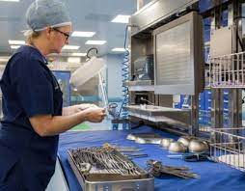
Державні санітарні норми і правила «Репроцесинг медичних виробів в закладах охорони здоров’я»

Slide 17
Державні санітарні норми і правила «Біологічна безпека в лабораторіях, які проводять діагностику на туберкульоз»

Slide 18
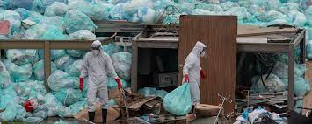
Державні санітарні правила і норми щодо поводження з медичними відходами

Slide 19
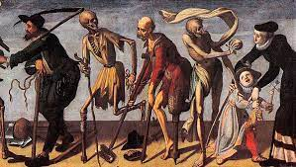
Про організацію та проведення первинних протиепідемічних заходів при виявленні хворого (трупа) або підозрі на зараження інфекційними хворобами, що викликають надзвичайні ситуації у сфері санітарно-епідемічного благополуччя населення та мають міжнародне значення

Slide 20
Дякую за увагу!

